Slide 1

Charte graphique
Julie BUI
Podologue
2024

Slide 2
Plan de Site
Barre de Navigation
Menu
Cabinet
Podologie
Pédicurie
FAQ

Slide 3
Présentation Page Vitrine
Attirer et Informer : Première impression positive et claire sur les services
Faciliter la prise de Rdv : Bouton vers Doctolib
Renforcer la Confiance: Qualifications et Spécialisations
Objectif :
Inciter l’Utilisateur
à Prendre Rendez-Vous

Slide 4
Le logo Présentation
Julie B.

Slide 5
Le logo Les Règles
Zone de respiration
Zone de respiration
Padding : 10 px
Taille minimale
30 px
Taille minimale
Web : 150px min
Print : 2cm min

Slide 6


Le logo A ne pas faire
Ne pas changer la couleur
Ne pas déformer le logo
Ne pas modifier la typographie
Ne pas incruster de photo
Ne pas remplir le logo
Ne pas changer l’épaisseur de trait
Ne pas choisir un fond inapproprié
Ne pas choisir un fond inapproprié

Slide 7
Couleurs Proposition 1
VERT SAUGE
#9DC9BA
GRIS ACIER
#B9BBC6
Couleurs principales
Vert : Santé et Equilibre
Gris: Sérieux et Elégance
Couleurs secondaires
Noir
Gris
Blanc
NOIR
#25393
GRIS
#E0E1E6
BLANC
#F9F9FB

Slide 8
Couleurs Proposition 2
BLEU BONDI
#00A2C7
AZUR BRUME
#DEF7F9
Couleurs principales
Bleu : Confiance et
Sérénité
Couleurs secondaires
Noir
Gris
Blanc
NOIR
#0D3C48
GRIS
#E0E1E6
BLANC
#F2FAFB

Slide 9
Typographie
Playfair Display Titres et sous-titres
Aa Bb Cc Dd Ee Ff Gg Hh Ii Ji Kk Ll Mm Nn Oo Pp Qq Rr Ss Tt Uu Vv Ww Xx Yy Zz 0123456789-/:(àé$€*@#
Montserrat Corps de texte
Aa Bb Cc Dd Ee Ff Gg Hh Ii Ji Kk Ll Mm Nn Oo Pp Qq Rr Ss Tt Uu Vv Ww Xx Yy Zz 0123456789-/:(àé$€*@#
Playfair Display
Elégante
Classique et Sophistiquée
Sentiment de Sérieux et d’Autorité
Montserrat
Grande Lisibilité et Lecture Fluide
Design Moderne
Harmonie et Complémentarité

Slide 10

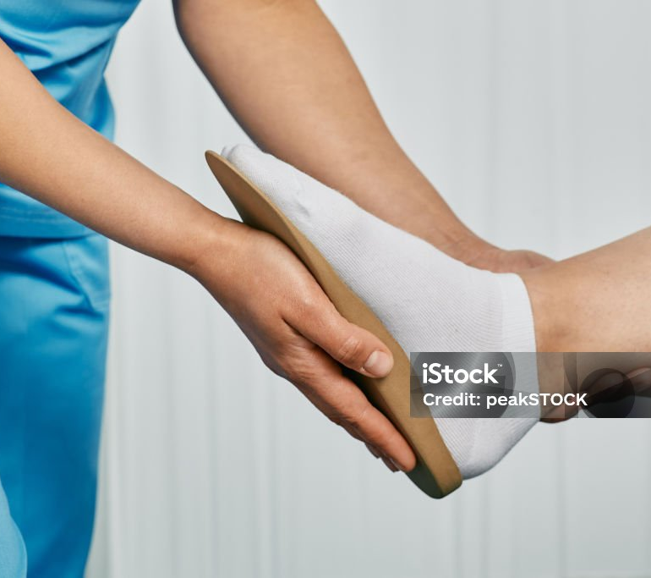

Rédaction
Contenu SEO
Podologie
Santé
Définir la ligne éditoriale
Format court
Tonalité
Ton conventionnel
Avec jargon technique

Slide 11






Pictogrammes La gamme
Iconographie
Couleur
Idem Proposition 1
Épaisseur du trait
1px
Utilisation
Adresse
Equipement
Bouton Doctolib

Slide 12
Pictogrammes À ne pas faire
Ne pas changer la couleur
Ne pas déformer
Ne pas placer sur une forme
Ne pas changer l’épaisseur
Ne pas remplir
Ne pas rajouter de couleur

Slide 13
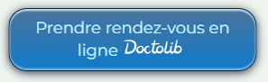
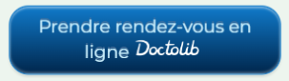
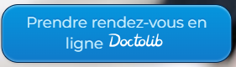
Appel à L’Action (CTA) Bouton Flottant
Proposition 1
Bouton Flottant
Au milieu de la barre de navigation
Toujours visible par l’utilisateur
Intérativité et effet 3D
Respecte le design Doctolib
Au survol: s’agrandit et change de couleur
Au clic:
Ouvre un lien vers Doctolib et change de couleur

Slide 14

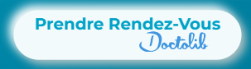
Appel à L’Action (CTA) Bouton rond
Proposition 2
Bouton
Dans la barre de navigation
Visible par l’utilisatteur au scroll vers le haut
Intérativité et effet 3D
Respecte le design Doctolib
Au survol: s’agrandit et “s’illumine”
Au clic:
Ouvre un lien vers Doctolib

Slide 15
Par An V.
09/2024

